Slide 1
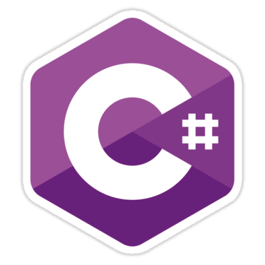
Lesson 4: Циклы, массивы

Slide 2
Циклы
Цикл for:
формальное определение:
for ([инициализация счетчика]; [условие]; [изменение счетчика])
{
// действия
}

Slide 3
for (int i = 0; i < 9; i++)
{
Console.WriteLine($"Квадрат числа {i} равен {i*i}");
}
Первая часть - создает и инициализирует счетчик i.
Вторая часть - условие, при котором будет выполняться цикл.
Третья часть - приращение счетчика на единицу.

Slide 4
Нам необязательно указывать все условия при объявлении цикла:
int i = 0;
for (; ;)
{
Console.WriteLine($"Квадрат числа {++i} равен {i * i}");
} // for (; i <;)
---------------------------------------------------------
int i = 0;
for (; i<9;)
{
Console.WriteLine($"Квадрат числа {++i} равен {i * i}");
} // for (int i = 0; i < 9; i++)

Slide 5
Цикл do...while
Гарантирует хотя бы однократное выполнение действий, даже если условие в инструкции while не будет истинно:
int i = 6;
do
{
Console.WriteLine(i);
i--;
}
while (i > 0);

Slide 6
Цикл while
Сразу проверяет истинность некоторого условия, и если условие истинно, то код цикла выполняется:
int i = 6;
while (i > 0)
{
Console.WriteLine(i);
i--;
}

Slide 7
Операторы continue и break
Иногда возникает ситуация, когда требуется выйти из цикла, не дожидаясь его завершения - break
for (int i = 0; i < 9; i++)
{
if (i == 5)
break;
Console.WriteLine(i);
}
// 0
// 1
// 2
// 3
// 4

Slide 8
continue - при проверке цикл не завершался, а просто пропускал текущую итерацию:
for (int i = 0; i < 9; i++)
{
if (i == 5)
continue;
Console.WriteLine(i);
}
// 0
// 1
// 2
// 3
// 4
// 6
// 7
// 8

Slide 9
Цикл foreach
Цикл foreach перебирает коллекции, например, массивы

Slide 10
Массивы
Массив представляет набор однотипных данных.
тип_переменной[] название_массива;
массив целых чисел:
int[] numbers;
int[] nums = new int[4];
Число 4 еще называется длиной массива.

Slide 11
Все перечисленные выше способы будут равноценны:
int[] nums2 = new int[4] { 1, 2, 3, 5 };
int[] nums3 = new int[] { 1, 2, 3, 5 };
int[] nums4 = new[] { 1, 2, 3, 5 };
int[] nums5 = { 1, 2, 3, 5 };
Индекс первого элемента будет равен 0.

Slide 12
Используем индексы для получения и установки значений элементов массива:
int[] nums = new int[4];
nums[0] = 1;
nums[1] = 2;
nums[2] = 3;
nums[3] = 5;
Console.WriteLine(nums[3]); // 5
Если обратиться к несуществующему элементу массива, то мы получим исключение IndexOutOfRangeException.

Slide 13
Перебор массивов. Цикл foreach
Цикл foreach предназначен для перебора элементов в контейнерах, в том числе в массивах.
Формальное объявление цикла foreach:
foreach (тип_данных название_переменной in контейнер)
{
// действия
}

Slide 14
int[] numbers = new int[] { 1, 2, 3, 4, 5 };
foreach (int i in numbers)
{
Console.WriteLine(i);
}
Подобные действия мы можем сделать и с помощью цикл for:
int[] numbers = new int[] { 1, 2, 3, 4, 5 };
for (int i = 0; i < numbers.Length; i++)
{
Console.WriteLine(numbers[i]);
}

Slide 15
Если foreach последовательно извлекает элементы контейнера и только для чтения, то в цикле for мы можем перескакивать на несколько элементов вперед в зависимости от приращения счетчика, а также можем изменять элементы:
int[] numbers = new int[] { 1, 2, 3, 4, 5 };
for (int i = 0; i < numbers.Length; i++)
{
numbers[i] = numbers[i] * 2;
Console.WriteLine(numbers[i]);
}

Slide 16


Многомерные массивы
Массивы характеризуются таким понятием как ранг или количество измерений.
Массивы которые имеют два измерения (ранг равен 2) называют двухмерными.
int[] nums1 = new int[] { 0, 1, 2, 3, 4, 5 };
int[,] nums2 = { { 0, 1, 2 }, { 3, 4, 5 } };
Одномерный массив nums1
Двухмерный массив nums2

Slide 17
Все возможные способы определения двухмерных массивов:
int[,] nums1;
int[,] nums2 = new int[2, 3];
int[,] nums3 = new int[2, 3] { { 0, 1, 2 }, { 3, 4, 5 } };
int[,] nums4 = new int[,] { { 0, 1, 2 }, { 3, 4, 5 } };
int[,] nums5 = new [,]{ { 0, 1, 2 }, { 3, 4, 5 } };
int[,] nums6 = { { 0, 1, 2 }, { 3, 4, 5 } };

Slide 18
Массивы могут иметь и большее количество измерений.
int[,,] nums3 = new int[2, 3, 4];
Длина такого массива - это совокупное количество элементов.
int[,] mas = { { 1, 2, 3 }, { 4, 5, 6 }, { 7, 8, 9 }, { 10, 11, 12 } };
foreach (int i in mas)
Console.Write($"{i} ");
Console.WriteLine();
В данном случае длина массива mas равна 12. И цикл foreach выводить все элементы массива в строку:
// 1 2 3 4 5 6 7 8 9 10 11 12

Slide 19
Но что если мы хотим отдельно пробежаться по каждой строке в таблице?
В этом случае надо получить количество элементов в размерности:
метод GetUpperBound(dimension) - возвращает индекс последнего элемента в определенной размерности.
int[,] mas = { { 1, 2, 3 }, { 4, 5, 6 }, { 7, 8, 9 }, { 10, 11, 12 } };
int rows = mas.GetUpperBound(0) + 1;
int columns = mas.Length / rows;
// или так
// int columns = mas.GetUpperBound(1) + 1;

Slide 20
Массив массивов
От многомерных массивов надо отличать массив массивов или так называемый "зубчатый массив":
int[][] nums = new int[3][];
nums[0] = new int[2] { 1, 2 };
// выделяем память для первого подмассива
nums[1] = new int[3] { 1, 2, 3 };
// выделяем память для второго подмассива
nums[2] = new int[5] { 1, 2, 3, 4, 5 };
// выделяем память для третьего подмассива

Slide 21
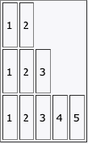
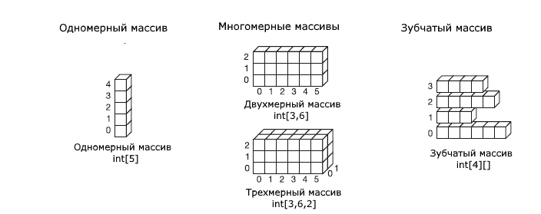
Зубчатый массив nums
Примеры массивов:

Slide 22
Используя вложенные циклы, можно перебирать зубчатые массивы.
int[][] numbers = new int[3][];
numbers[0] = new int[] { 1, 2 };
numbers[1] = new int[] { 1, 2, 3 };
numbers[2] = new int[] { 1, 2, 3, 4, 5 };
foreach(int[] row in numbers)
{
foreach(int number in row)
{
Console.Write($"{number} \t");
}
Console.WriteLine();
}
// перебор с помощью цикла for
for (int i = 0; i<numbers.Length;i++)
{
for (int j =0; j<numbers[i].Length; j++)
{
Console.Write($"{numbers[i][j]} \t");
}
}

Slide 23
Основные понятия массивов
Ранг (rank): количество измерений массива
Длина измерения (dimension length): длина отдельного измерения массива
Длина массива (array length): количество всех элементов массива
Например, возьмем массив
int[,] numbers = new int[3, 4];
Массив numbers двухмерный, то есть он имеет два измерения, поэтому его ранг равен 2. Длина первого измерения - 3, длина второго измерения - 4. Длина массива (то есть общее количество элементов) - 12.

Slide 24
Класс Array и массивы
Все массивы в C# построены на основе класса Array из пространства имен System.
Свойство Length возвращает длину массива
Свойство Rank возвращает размерность массива
Статический метод BinarySearch() выполняет бинарный поиск в отсортированном массиве
Статический метод Clear() очищает массив, устанавливая для всех его элементов значение по умолчанию
Статический метод Copy() копирует часть одного массива в другой массив
Статический метод Exists() проверяет, содержит ли массив определенный элемент

Slide 25
Статический метод Find() находит элемент, который удовлеворяет определенному условию
Статический метод FindAll() находит все элементы, которые удовлеворяет определенному условию
Статический метод IndexOf() возвращает индекс элемента
Статический метод Resize() изменяет размер одномерного массива
Статический метод Reverse() располагает элементы массива в обратном порядке
Статический метод Sort() сортирует элементы одномерного массива

Slide 26
Изменение порядка элементов и размера массива:
int[] numbers = { -4, -3, -2, -1,0, 1, 2, 3, 4 };
// расположим в обратном порядке
Array.Reverse(numbers);
// уменьшим массив до 4 элементов
Array.Resize(ref numbers, 4);
foreach(int number in numbers)
{
Console.Write($"{number} \t");
}
// 4 3 2 1

Slide 27
Метод Copy копирует часть одного массива в другой:
int[] numbers = { -4, -3, -2, -1,0, 1, 2, 3, 4 };
int[] numbers2 = new int[5];
// копируем из numbers с 2-го индекса 5 элементов
// и поместим их в массив numbers2, начиная с 0-го индекса
Array.Copy(numbers, 2, numbers2, 0, 5);
foreach(int number in numbers2)
{
Console.Write($"{number} \t");
}
// -2 -1 0 1 2

Slide 28
Отсортируем массив с помощью метода Sort():
int[] numbers = { -3, 10, 0, -5, 12, 1, 22, 3};
Array.Sort(numbers);
foreach(int number in numbers)
{
Console.Write($"{number} \t");
}
// -5 -3 0 1 3 10 12 22

Slide 29



Slide 30
Практическое задание:
Visual studio - Console Application
Создать программу работы с матрицами (двухмерными массивами)
Возможность выбора размера матрицы
Элементы вводятся вручную
Вывести матрицу на консоль (добавить оформление, чтобы выглядело как матрица)
Реализовать меню выбора действий:
Найти количество положительных/отрицательных чисел в матрице
Сортировка элементов матрицы построчно (в двух направлениях)
Инверсия элементов матрицы построчно
Все математические операции реализовать вручную, без использования статических методов класса Array
Рекомендация:
Поскольку надо изменять элементы массива, то для этого используется цикл for

